Slide 1
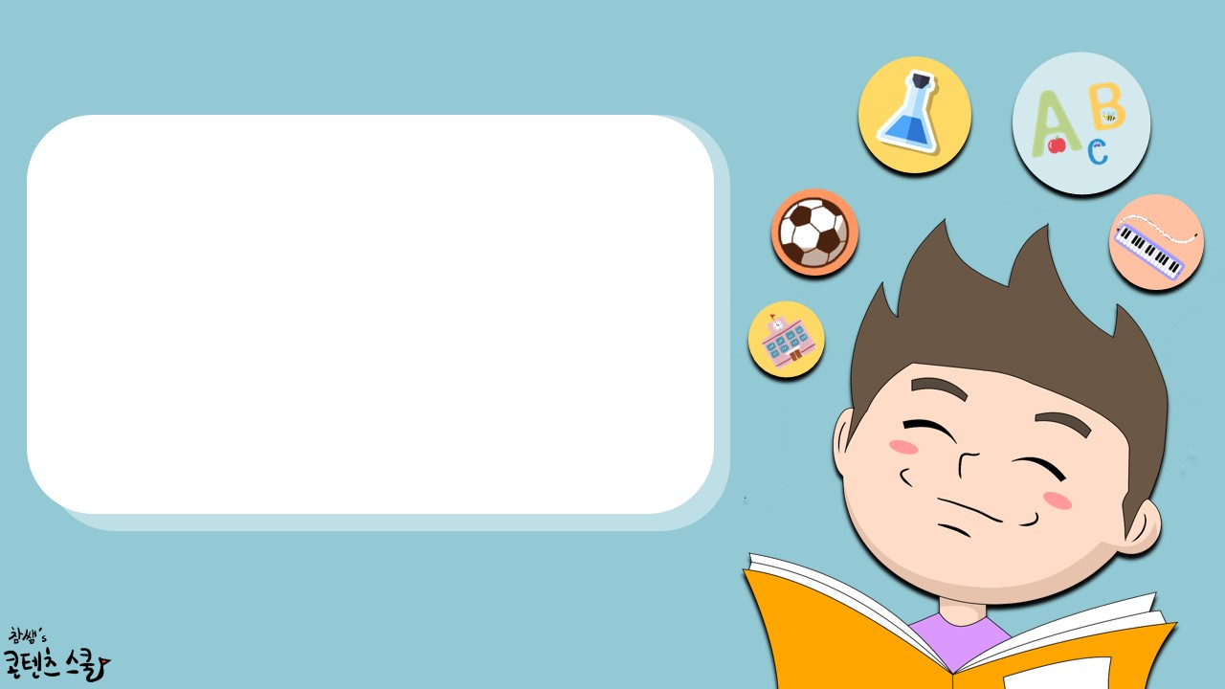
너를 위한 파이썬(Python) 정렬 기술 sort, sorted, key
강사 : 쿵스보이 (얼짱 뮤지션)

Slide 2




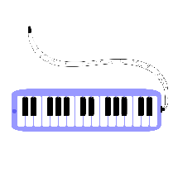



차 례
001
정렬기술
002
003
Notes:
https://wikidocs.net/91520

Slide 3
1
파이썬
001. 정렬기술

Slide 4
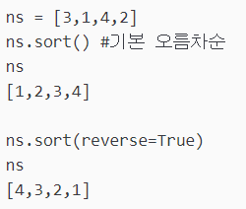
리스트의 sort 메소드
1
정렬
그럼 다음과 같이 이름과 나이 정보가 묶여 있는 상황에서는 어떻게 정렬을 진행해야 할까?
Notes:
https://taehyeki.tistory.com/136

Slide 5
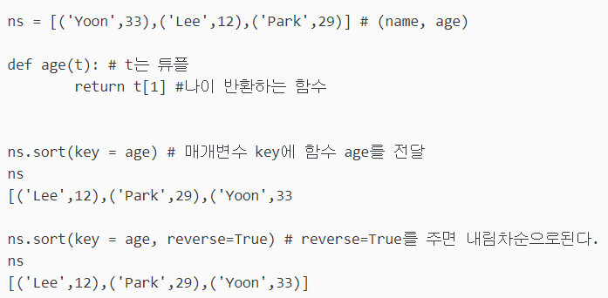
리스트의 sort 메소드 - 2
1
정렬
Notes:
https://taehyeki.tistory.com/186

Slide 6
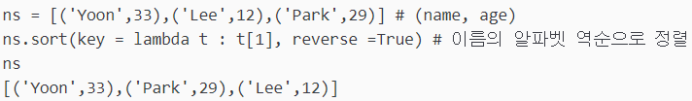
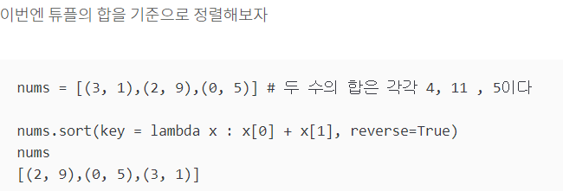
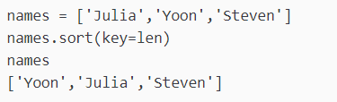
리스트의 sort 메소드 - 3
1
정렬
Notes:
https://taehyeki.tistory.com/186

Slide 7
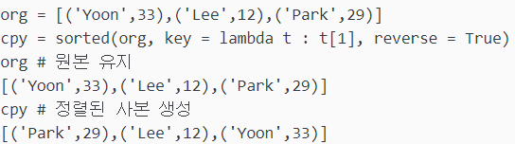
sorted 함수 사용
sort는 메소드이다. 리스트에 내장되어있는 함수이다. 리스트 자체를 수정해버린다. 즉 원본이 바뀐다.
1
튜플에는 sort메소드가 존재하지 않는다. 이유는 이뮤터블 객체이니까!! 수정할 수 없다. 하지만 sorted함수는 정렬된 사본을 새로 생성하기 때문에, literable객체이면 인자로 무엇이든지 전달할 수 있다. (뮤터블 이뮤터블 상관 x)
원본을 그대로 두고 정렬 결과로 새로운 값을 반환한다.
단 리스트에 담아서 반환이 된다.
Notes:
https://taehyeki.tistory.com/186

